Slide 1
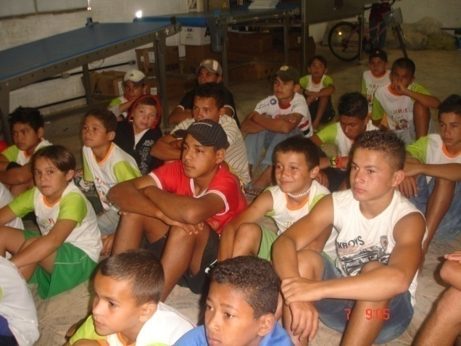

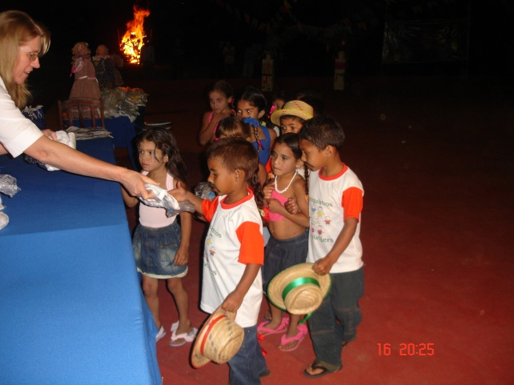
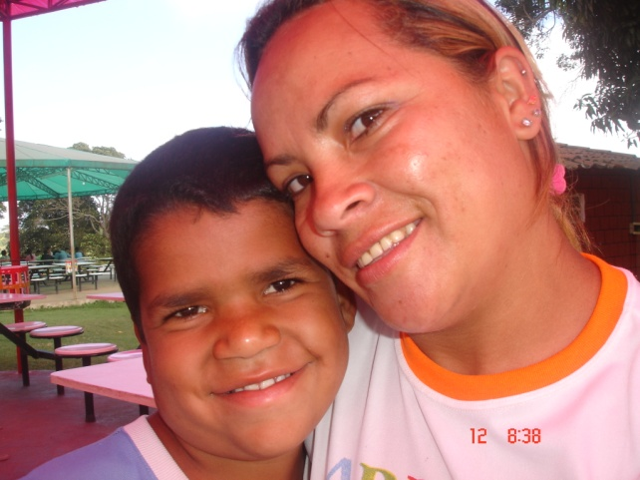
PROJETO SOCIAL
AMIGUINHOS DA REIJERS

Slide 2
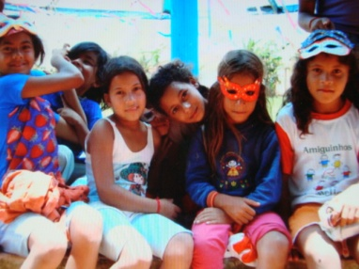
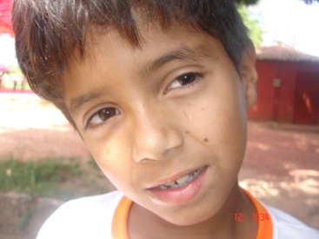
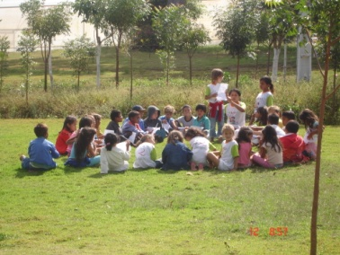
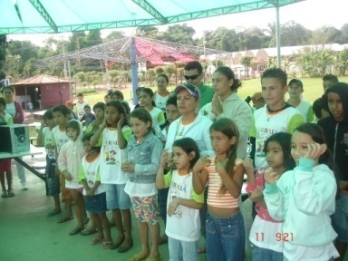
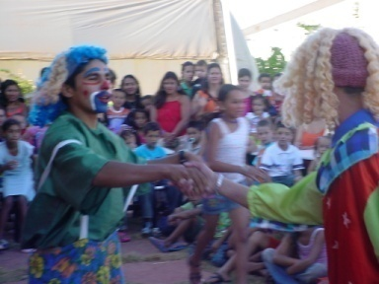
AMIGUINHOS DA REIJERS
O projeto nasceu no coração do empresário Roberto Guilherme Reijers.
Uma paixão que se tornou realidade para a vida de muitas crianças no Município de São Benedito no Ceará.
MISSÃO – Proporcionar às crianças da comunidade que vivem em situação de risco e aos voluntários envolvidos no projeto, oportunidades para se desenvolverem e se transformarem em seres humanos melhores e com sólidos valores humanos.

Slide 3

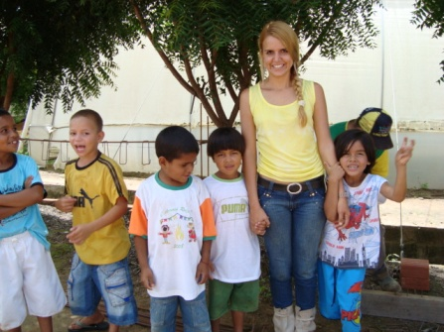
AMIGUINHOS DA REIJERS
VALORES DO PROJETO
Resgatar valores humanos
Aprendizado dentro e fora da escola
Sociabilização com outras crianças
Autodisciplina
Afetividade
Cuidado com o Meio Ambiente
Cuidado com a Saúde pessoal
Participação nos interesses da comunidade e nas atividades escolares

Slide 4
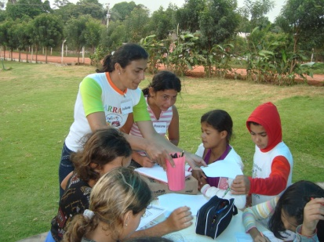
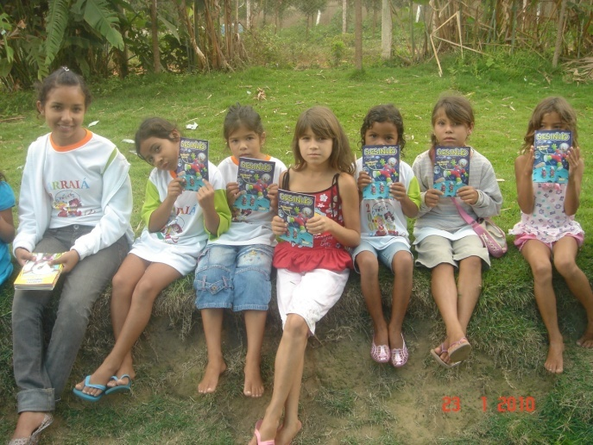

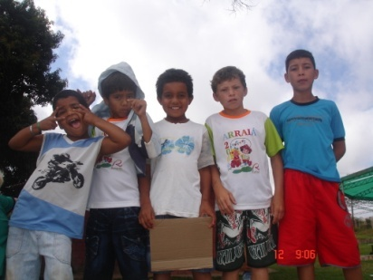
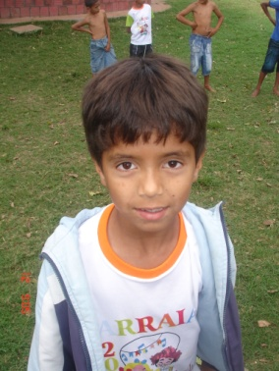
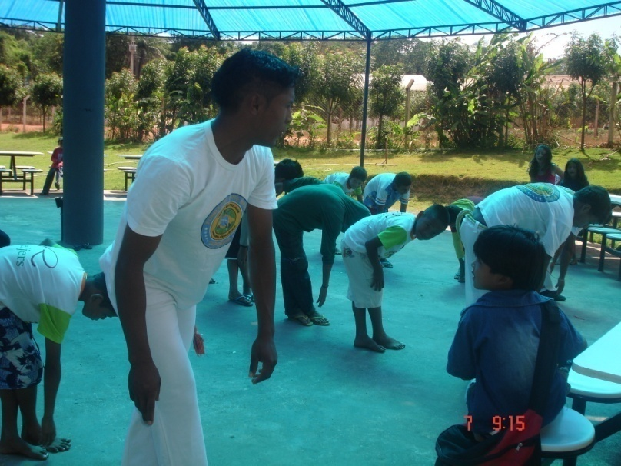
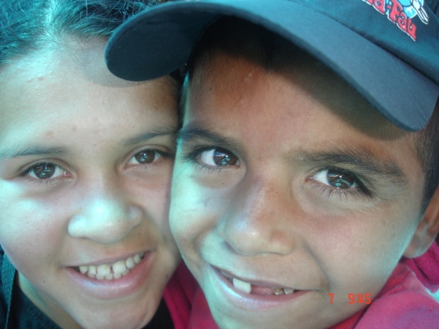
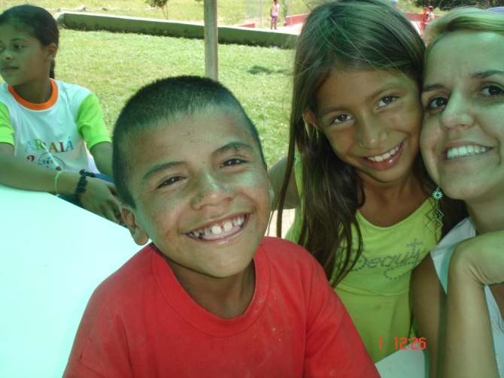
AMIGUINHOS DA REIJERS
VOLUNTÁRIO REIJERS – Jovens compromentidos em fazer diferença na vida de várias famílias atravês do ensino e carinho.

Slide 5
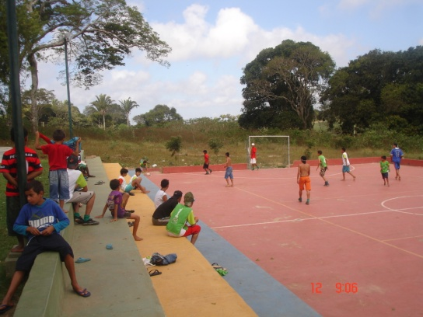
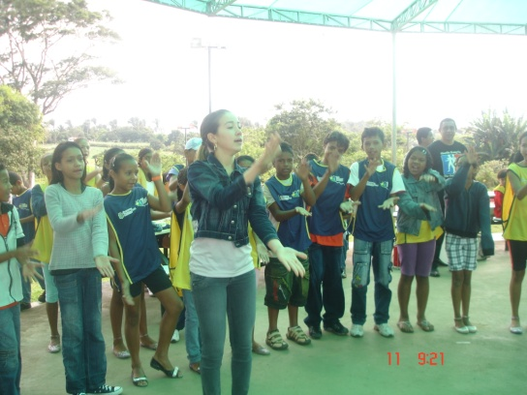
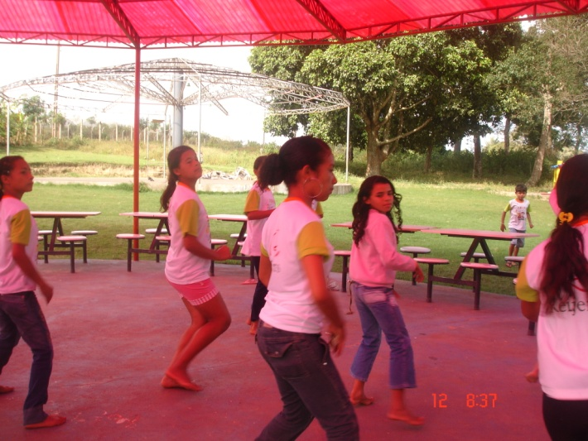
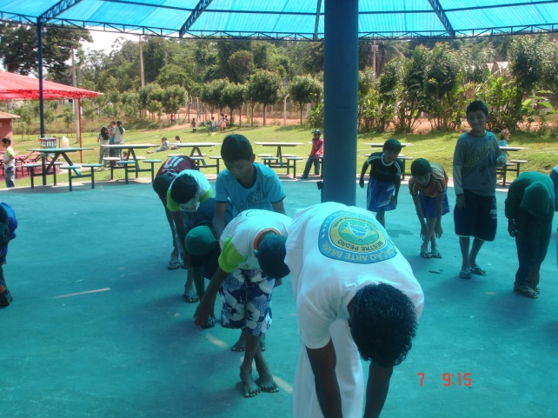
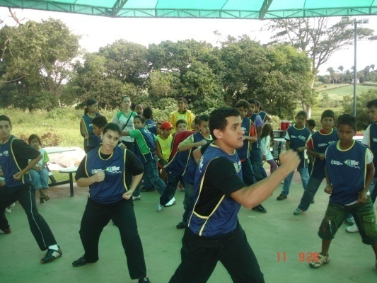
AMIGUINHOS DA REIJERS
Hoje com mais de 130 crianças o Projeto Social acontece aos sábados, de 7h até às 13h.
Café da manhã
Atividades Educacionais – Meio Ambiente, Artesanato, Saúde, Cidadania, Senso Crítico, Agricultura, etc.
Atividades Físicas – Capoeira, Futebol de Salão, Basquete, Voley e Dança.

Slide 6
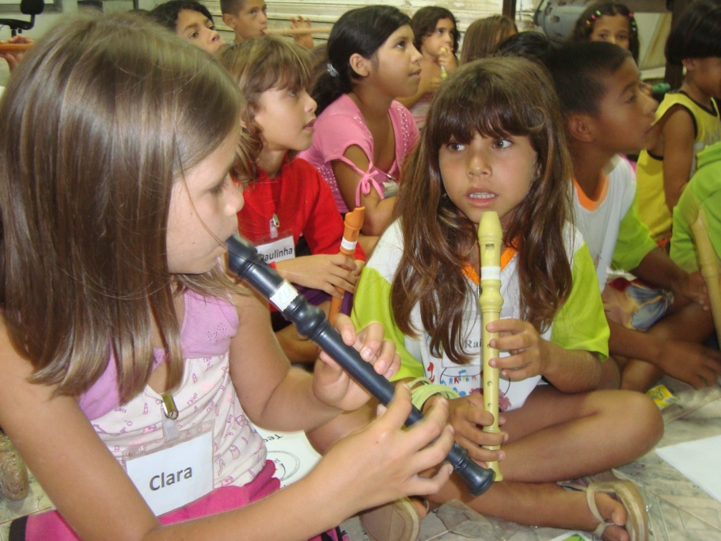
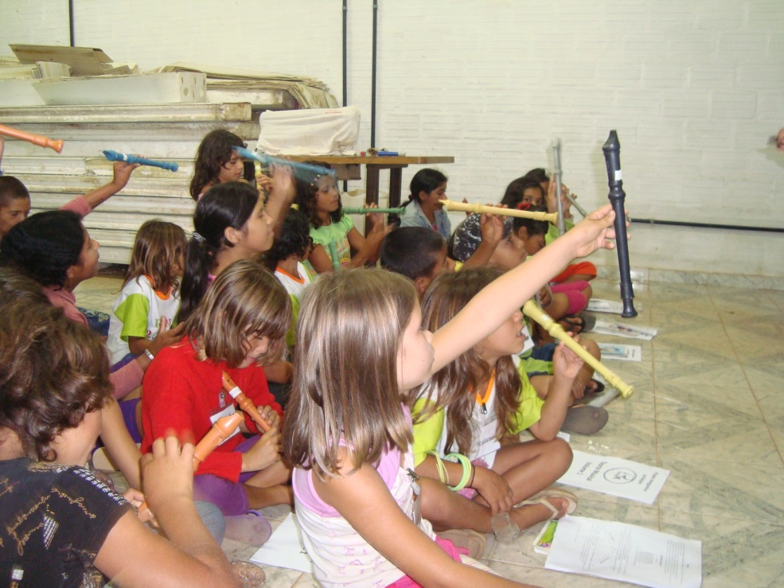
Amiguinhos da reijers
MÚSICA – As crianças aprendem as notas musicais e desenvolvem suas habilidades sensoras.

